Slide 1
ИНСТРУКЦИЯ ДЛЯ РАБОТЫ МРД В ПРОГРАММЕ SalesWorks (WEB-модуль)
Часть 3. МЕНЮ «ИЗБРАННОЕ»
Февраль 2019

Slide 2
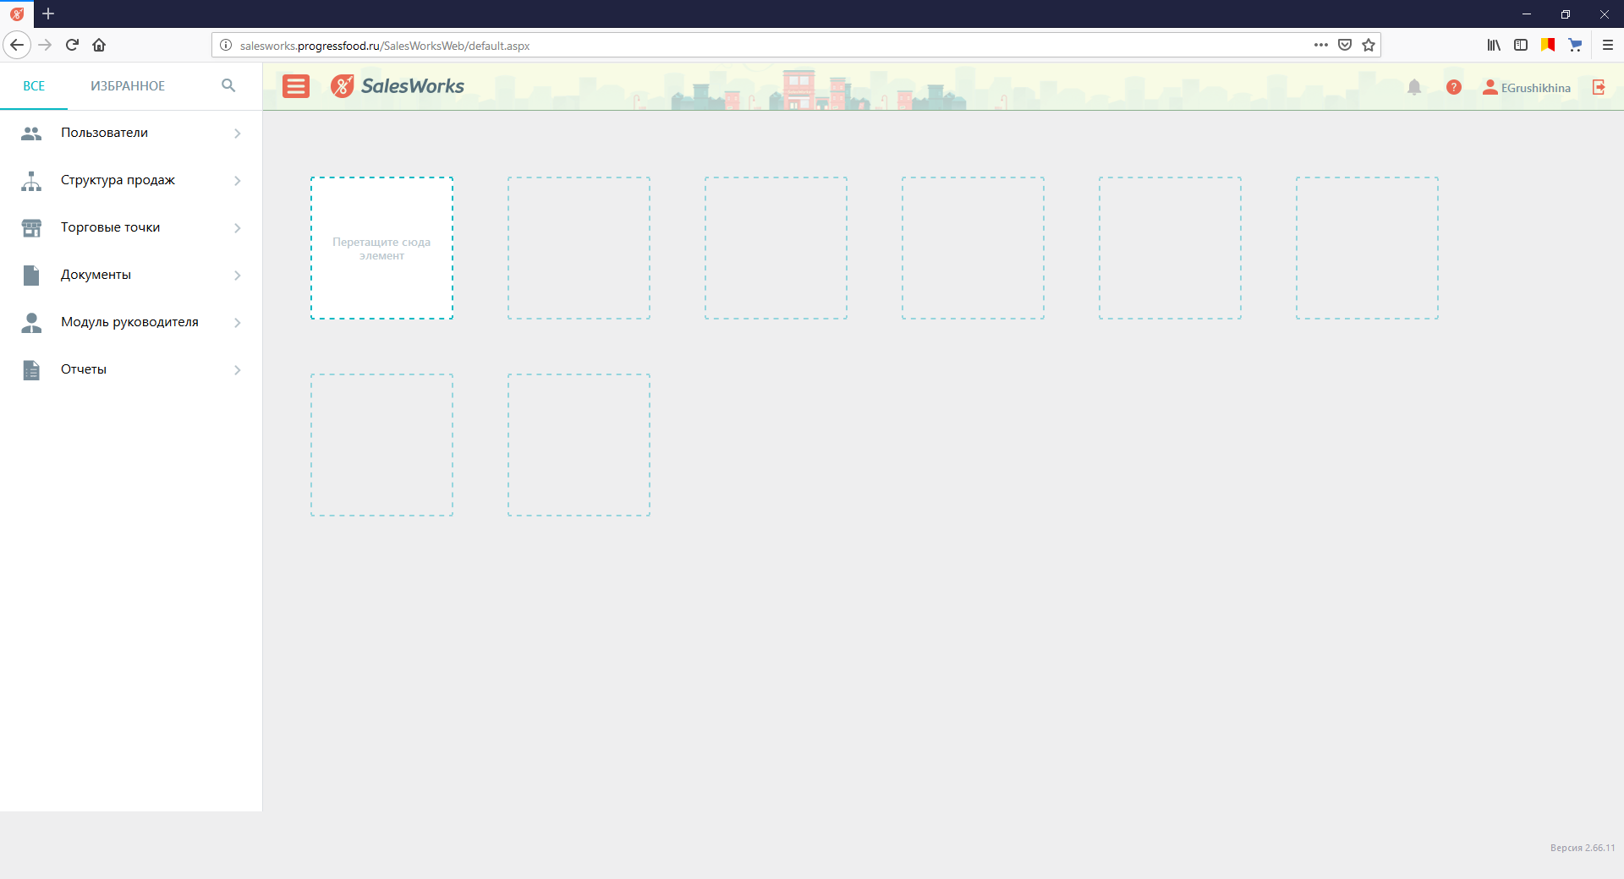
ИЗБРАННОЕ
Форма «Избранное» содержит форму настройки Избранных справочников
Избранные справочники — это справочники, наиболее часто используемые пользователем или по каким-либо другим причинам выделенные им для быстрого доступа
Форма Избранное по умолчанию открывается при входе пользователя в систему. При первой аутентификации экран содержит пустые элементы для добавления справочников
Часть 3. Избранное

Slide 3
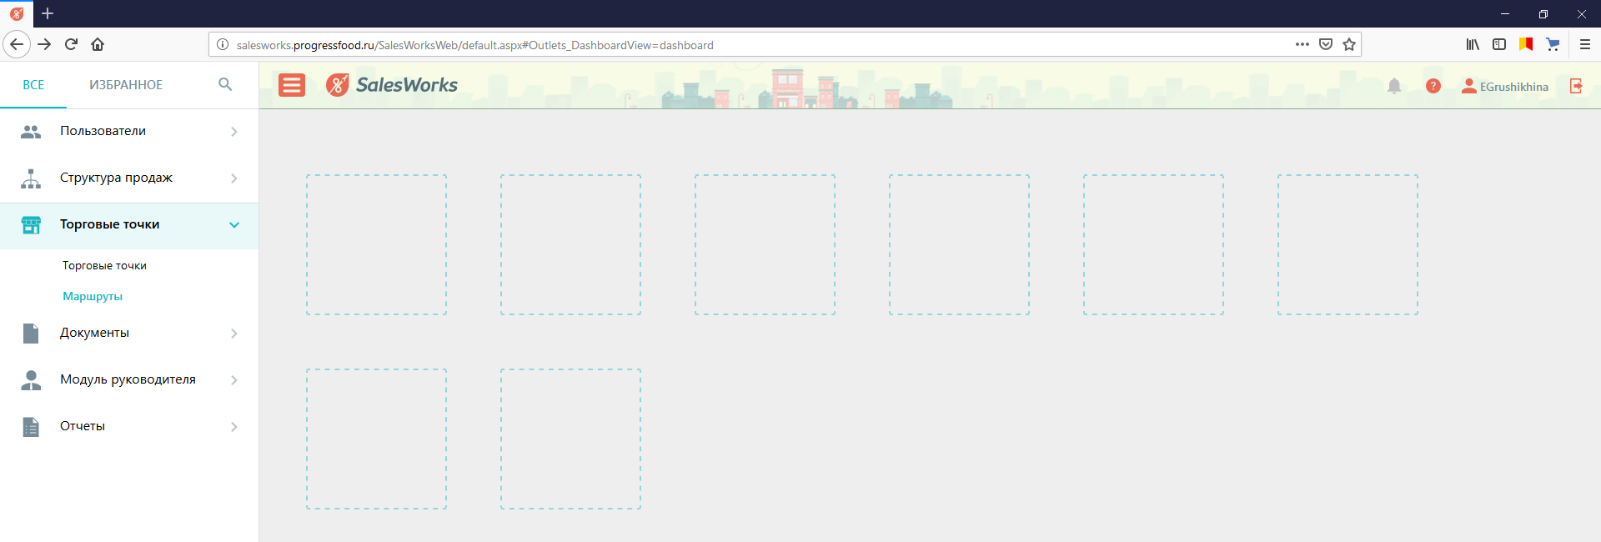
ИЗБРАННОЕ
Добавление справочника в избранное происходит при выборе справочника на панели навигации и перетаскивании его в очерченную зону экрана приемом Drag&Drop:
«Захватите» мышью нужный фрагмент на панели слева (удерживайте его левой кнопкой мыши)
Перенесите выбранный фрагмент на панель «Избранное» справа (не отпуская мышь)
После добавления справочника в области пустого элемента появляется название справочника с соответствующей пиктограммой
Система запоминает выполненные настройки и отображает выбранные справочники на экране при последующих входах пользователя в систему
При выборе справочника на закладке Избранное или нажатии на его пиктограмме на форме Избранное открывается выбранный справочник
Часть 3. Избранное

Slide 4
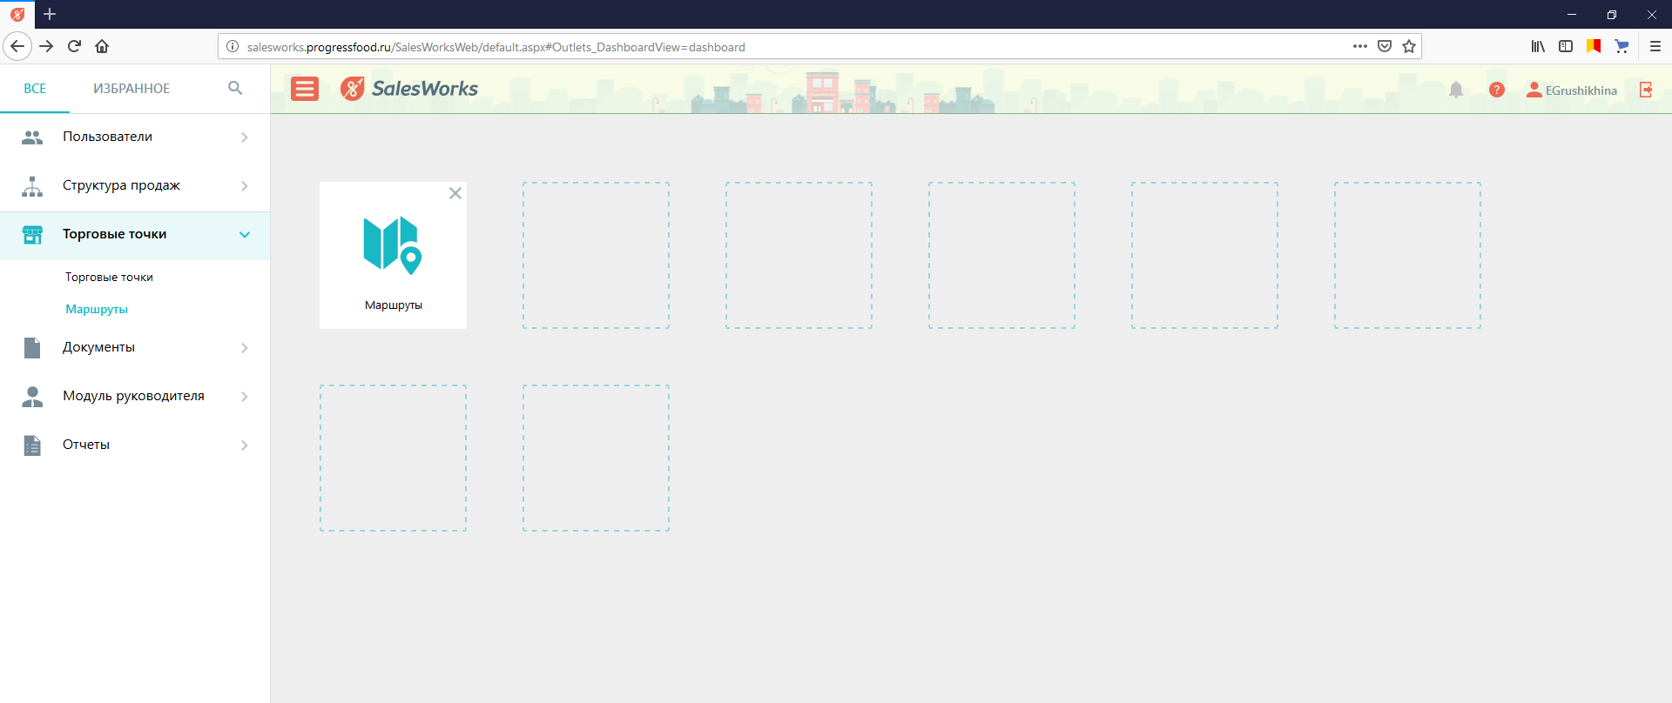
ИЗБРАННОЕ
Открыть форму «Избранное» можно с помощью командной кнопки «Показать/скрыть форму Избранное». Повторное нажатие на кнопку сворачивает форму Избранное
Для удаления справочника с формы Избранное используется кнопка «Удалить», которая отображается на пиктограмме при наведении на нее мышкой
Часть 3. Избранное

Slide 5
ВЫ ЗАВЕРШИЛИ 3 МОДУЛЬ КУРСА SalesWorks (WEB-модуль)
Вы можете перейти к изучению модуля №4
Закройте окно
Февраль 2019

